Slide 1
Divatirányzatok és a divat változása a hidegháború idején
A divat szó alatt általában egy adott kultúra vagy kor irányzatát értik, amely leggyakrabban az öltözködést, a protokolláris szokásokat és a társas érintkezés szabályait foglalja magába. A divat a legáltalánosabb értelemben a társas érintkezést irányító szokások rendszere.

Slide 2
A HIPPIK. LÁZADÓ FIATALSÁG
A hippi mozgalom az 1960-as évek közepétől kialakuló ifjúsági mozgalom volt az Amerikai Egyesült Államokban, amely a beatkultúrából eredeztette magát. Hippinek a fogyasztói társadalom ellen lázadó, abba beilleszkedni és dolgozni nem akaró fiatalokat nevezték. A mozgalom a világbékét pártolta és anarchista politikai nézeteket vallott. A vietnámi háborús konfliktus kiterjedésével a béke iránti vágyuk és tenni akarásuk még inkább felerősödött. A mozgalom egyik leghíresebb alakja a Beatlesből kivált John Lennon volt

Slide 3
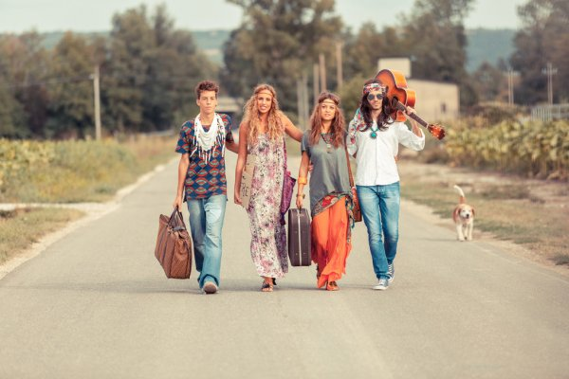
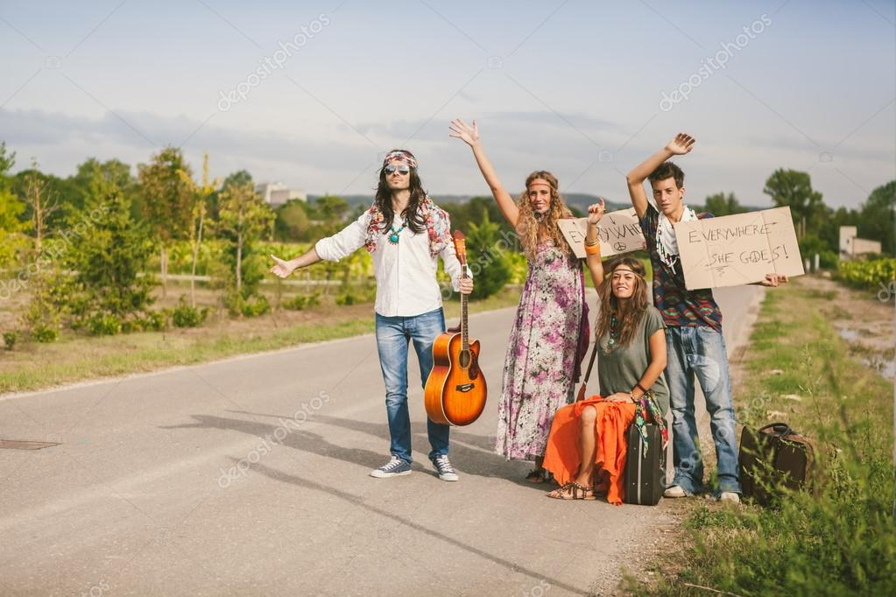
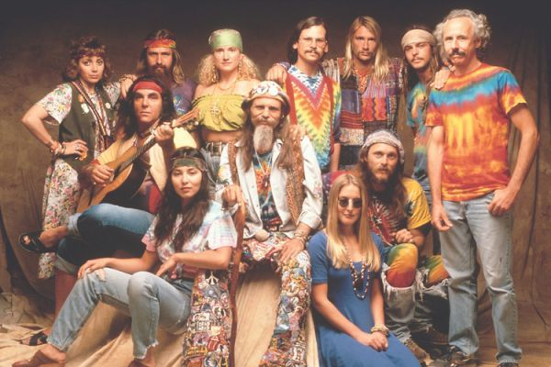
A hippik a beatkultúra örököseiként saját közösséget alkottak és rockzenét hallgattak. Gyakran látogatták a könnyűzenei koncerteket, fesztiválokat. Az egyik legnagyobb ilyen rendezvény az 1969-ben megrendezett woodstocki fesztivál volt, amelyen félmillió néző és a kor leghíresebb zenész előadói vettek részt.

Slide 4
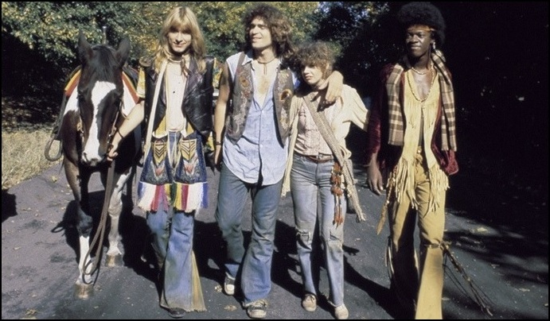
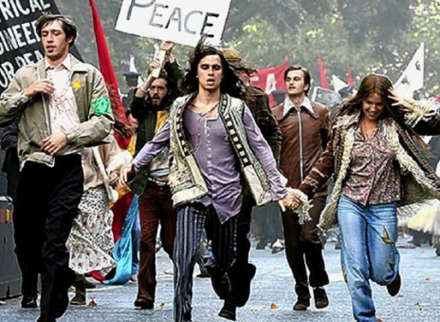
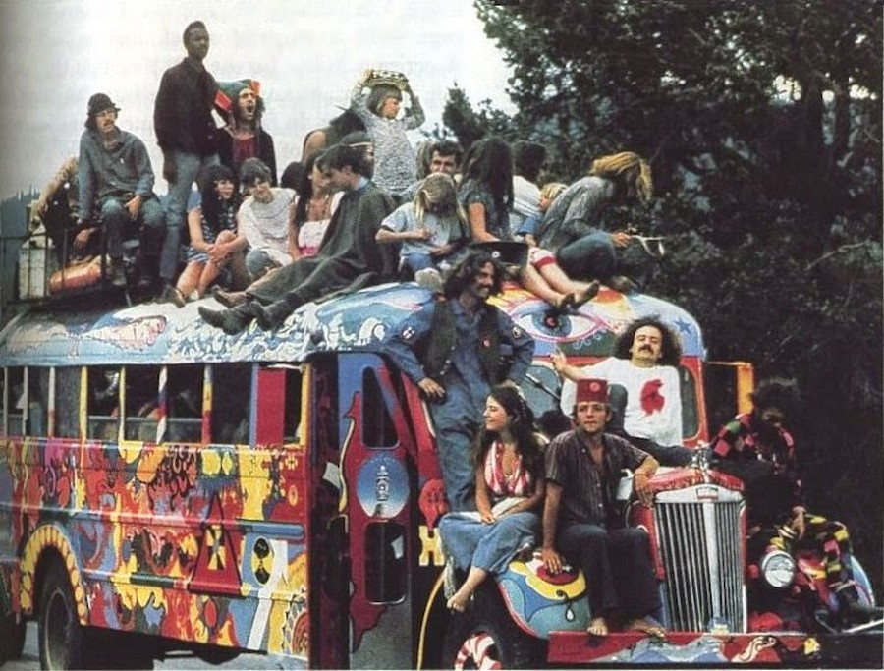
A háború után született nemzedék Európában is fesze­gette a kialakult társadalmi kereteket, és fellépett a fogyasz­tói társadalom értékrendjével szemben. Szabadon, kötöttségektől mentesen akartak élni. Elítélték a háborúkat, különösen a vietnámi háborút. Sokan éltették Marx és a kommunista tanításokat véleményük szerint megalkuvás nélkül képviselő Mao Ce-tung eszméit. 1968-ban Párizsban, Nyugat-Berlinben és néhány nyugatnémet városban diáklázadások törtek ki: elfoglalták az egyetemeket, a radikálisok lángba borították az utcákat. A kormányoknak azonban engedményekkel sikerült leszerelni ezeket a mozgalmakat.

Slide 5
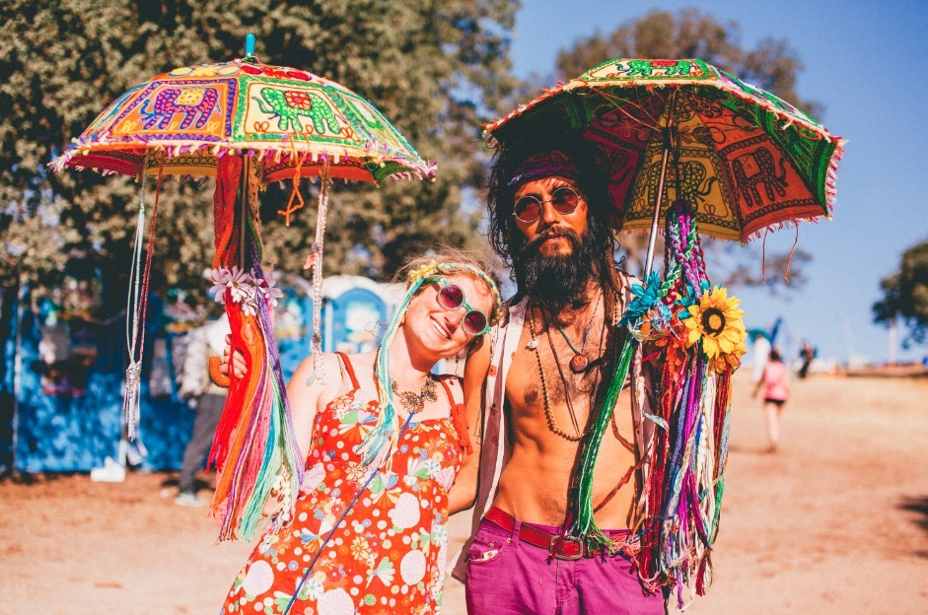
Hippi lányok. A hippik megjelenésére a hosszú haj, a tarka öltözködés, gyakran a hajba illesztett virág volt a jellemző

Slide 6
Köszönöm a figyelmet

